Slide 1



CHÀO MỪNG THẦY CÔ VÀ CÁC EM HỌC SINH 8A1
Nguyễn
Thị Anh

Slide 2

KHỞI ĐỘNG

Slide 3

Đề thi bài Văn sách của khoa thi Đình năm 1876 dưới thời Tự Đức
“Nước Nhật Bản học theo các nước Thái Tây mà nên được phú cường. Vậy nước ta có nên bắt chước không?”

Slide 4

Tiết 33
BÀI 14: TRUNG QUỐC VÀ NHẬT BẢN
TỪ NỬA SAU
THẾ KỈ XIX ĐẾN ĐẦU THẾ KỈ XX
(tiếp theo)

Slide 5

Nhật Bản từ nửa sau thế kỉ XIX đến đầu thế kỉ XX
2.

Slide 6
NỘI DUNG TIẾT HỌC
a
b
Cuộc Duy Tân Minh Trị 1868
Nhật Bản chuyển sang giai đoạn đế quốc chủ nghĩa

Slide 7
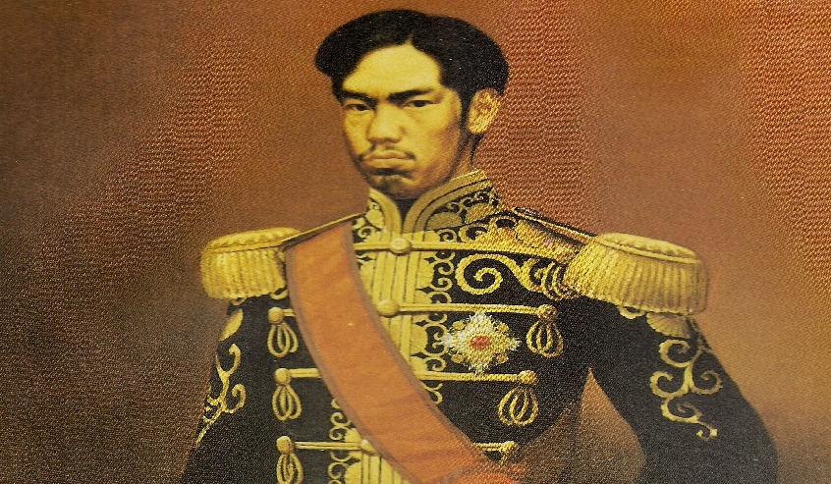


a)
Mei-Ji
Cuộc Duy Tân Minh Trị (1868)

Slide 8
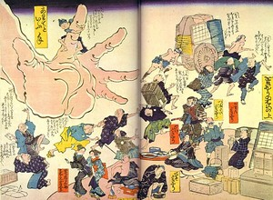
Bàn tay của Perry

Slide 9
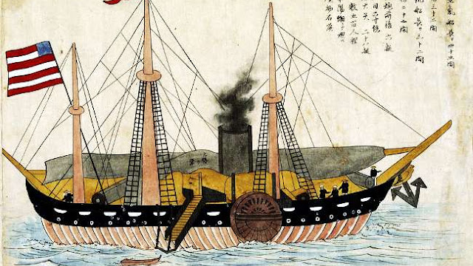

Slide 10
Nhật Bản đứng trước nguy cơ bị xâm lược
.

Slide 11
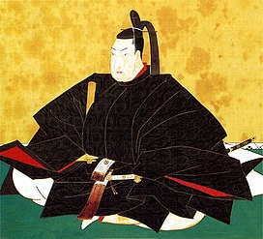
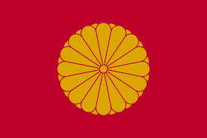
Thiên hoàng
Mạc phủ

Slide 12
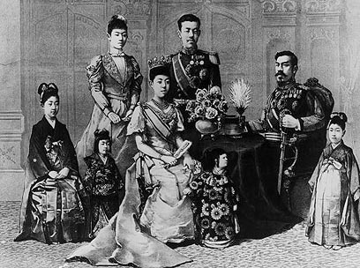
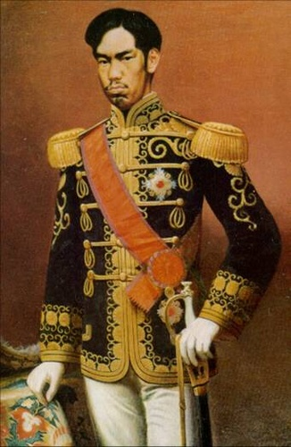
Vua Mút-su-hi-tô lên kế vị vua cha 11/1867, khi mới 15 tuổi, trị vì 45 năm, là Hoàng đế thứ 122 của Nhật Bản. Ông là người thông minh, dũng cảm biết chăm lo việc nước, biết theo thời thế và biết dùng người. Tháng 1/1868, ông ra lệnh truất quyền Mạc phủ và thành lập chính phủ mới thủ tiêu chính phủ mục nát lấy hiệu Minh Trị Thiên Hoàng, Minh trị đã tiến hành những cải cách tiến bộ

Slide 13
Nhật Bản đứng trước nguy cơ bị xâm lược
Năm 1868, Thiên hoàng Minh Trị tiến hành cải cách , duy tân đất nước

Slide 14
Đọc tư liệu sau và cho biết mục đích của cuộc Duy tân Minh Trị là gì?

Slide 15
“Ngày nay, mong muốn thiết tha của Chính phủ và nhân dân chúng tôi là phấn đấu đạt được những điểm cao nhất của nền văn minh mà các nước tiên tiến đang thụ hưởng. Hướng đến mục đích này, chúng tôi đã thực hiện theo mô hình quân đội, hải quân, khoa học, viện giáo dục của các nước tiên tiến và dưới tác động của ngoại thương, các tri thức đó đã đến với chúng tôi một cách tự do….”
Ito Hirubomi, nhà cải cách, thủ tướng đầu tiên của Nhật Bản phát biểu năm 1871

Slide 16


HOẠT ĐỘNG NHÓM
Phiếu học tập
Lĩnh vực cải cách | Nội dung | Ý nghĩa
Chính trị
Kinh tế
Giáo dục
Quân sự

Slide 17

Nhóm 1
Nhóm 3
Chính trị
Giáo dục
CẢI CÁCH
Nhóm 2
Nhóm 4
Kinh tế
Quân sự

Slide 18

Phiếu học tập
Lĩnh vực cải cách | Nội dung | Ý nghĩa
Chính trị
Kinh tế
-Thành lập chính phủ mới, xoá bỏ tình trạng cát cứ.
- Ban hành Hiến pháp
- Đưa quý tộc tư sản hoá và đại tư sản lên nắm quyền.
- Thống nhất về lãnh thổ.
- Xác lập chế độ quân chủ lập hiến.
- Thống nhất tiền tệ và thị trường, cho phép mua bán ruộng đất và tự do kinh doanh.
- Xây dựng đường xá, cầu cống...
- Phát triển kinh tế tư bản chủ nghĩa

Slide 19

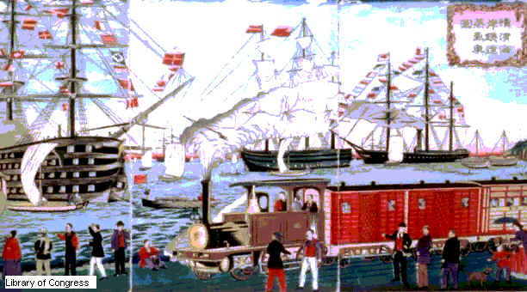
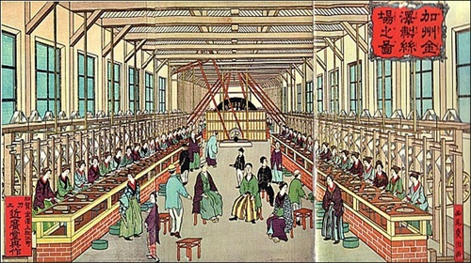
Phương tiện giao thông
Một công xưởng của Nhật theo công nghệ phương Tây
khoảng thập niên 1880

Slide 20

Phiếu học tập
Lĩnh vực cải cách | Nội dung | Ý nghĩa
Giáo dục
Quân sự
- Chính sách giáo dục bắt buộc, chú trọng nội dung khoa học - kĩ thuật trong chương trình giảng dạy.
- Cử học sinh ưu tú du học ở phương Tây.
- Nâng cao dân trí; đào tạo nhân lực; bồi dưỡng nhân tài cho đất nước.

Slide 21
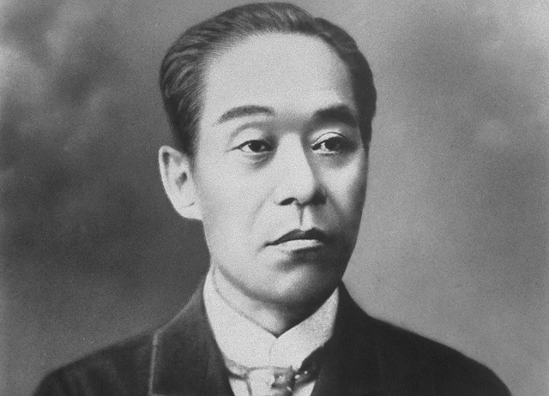
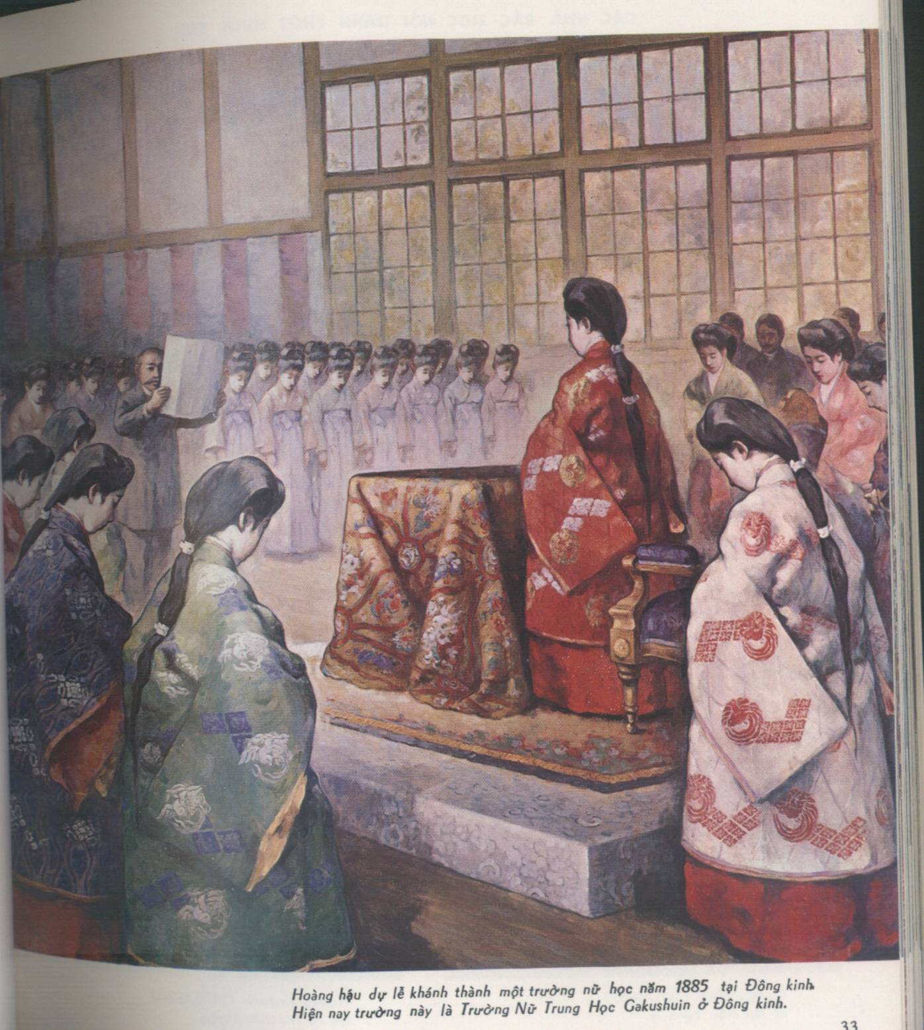
Hoàng hậu dự lễ khánh thành một trường nữ học

Slide 22
Phiếu học tập
Lĩnh vực cải cách | Nội dung | Ý nghĩa
Giáo dục
Quân sự
- Chính sách giáo dục bắt buộc, chú trọng nội dung khoa học - kĩ thuật trong chương trình giảng dạy.
- Cử học sinh ưu tú du học ở phương Tây.
- Nâng cao dân trí; đào tạo nhân lực; bồi dưỡng nhân tài cho đất nước.
- Tổ chức và huấn luyện quân đội theo kiểu phương Tây, thực hiện chế độ nghĩa vụ quân sự, sản xuất vũ khí, đóng tàu chiến
- Hiện đại hóa quân đội.

Slide 23
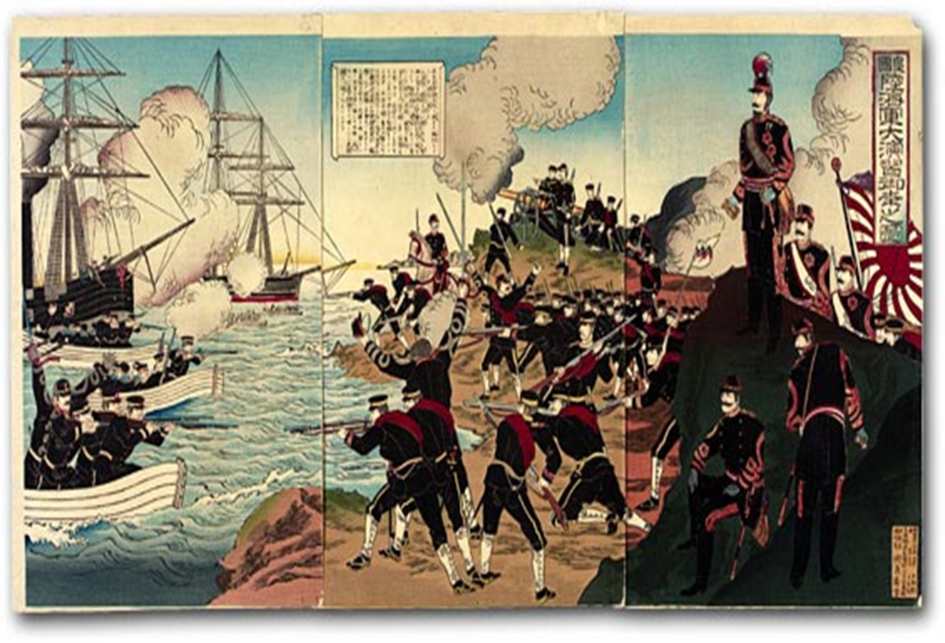
Nhật Hoàng quan sát cuộc tập trận của lực lượng Hải quân

Slide 24
Cuộc Duy tân Minh Trị đã đạt được những kết quả gì?

Slide 25


Nhật Bản phát triển vượt bậc
- Cuộc duy tân Minh Trị có ý nghĩa như một cuộc cách mạng tư sản
Giữ vững được nền độc lập
Trở thành nước tư bản chủ nghĩa, vị thế bình đẳng với các nước Âu -Mĩ

Slide 26

Thảo luận 2 phút
Trong cuộc Duy tân Minh Trị, cải cách nào có ý nghĩa quan trọng nhất để Nhật Bản trở nên hùng mạnh vào đầu thế kỉ XX?

Slide 27
Đề thi bài Văn sách của khoa thi Đình năm 1876 dưới thời Tự Đức
Nước Nhật Bản học theo các nước Thái Tây mà nên được phú cường. Vậy nước ta có nên bắt chước không?

Slide 28
Câu trả lời bài Văn sách của khoa thi Đình năm 1876 dưới thời Tự Đức
“Nhật Bản thủa trước vẫn theo văn minh của nước Tàu, mà bây giờ thay đổi thói cũ theo nước Thái Tây, dẫu là có nên phú cường, về sau cũng hóa ra loài mọi rợ”

Slide 29
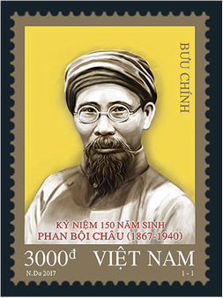
Phong trào Đông Du

Slide 30
Vận dụng
Cuộc Duy tân Minh Trị ở Nhật Bản đã để lại những bài học kinh nghiệm gì cho Việt Nam trong công cuộc đổi mới đất nước hiện nay?

Slide 31

b, Nhật Bản chuyển sang giai đoạn đế quốc chủ nghĩa
Nêu 2 biểu hiện chính của sự hình thành chủ nghĩa đế quốc ở Nhật Bản vào cuối thế kỉ XIX- đầu thế kỉ XX

Slide 32
Trích dẫn của 1 nhà báo người Anh: “….Anh có thể đi đến Nhật trên chiếc tàu thủy của hãng Mit xưi, tàu chạy bằng than đá của Mit xưi, cập bến của Mit xưi, sau đó đi đến tàu điện của Mit xưi đóng, đọc sách do Mit xưi xuất bản, dưới ánh bóng điện do Mit xưi chế tạo…”

Slide 33


Tập đoàn Mitsusibi

Slide 34
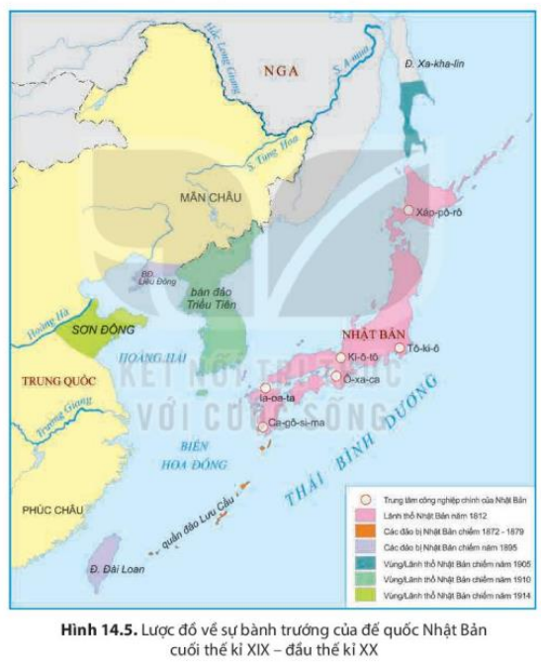
Xác định các vùng lãnh thổ mà đế quốc Nhật Bản xâm chiếm vào cuối thế kỉ XIX- đầu thế kỉ XX.

Slide 35

C. Luyện tập

Slide 36


non
HOẠT ĐỘNG LUYỆN TẬP
Ong
học
việc

Slide 37

Câu 1: So với nhiều nước châu Á, tình hình Nhật Bản giữa thế kỉ XIX- đầu thế kỉ XX có điểm khác biệt là
A. một bộ phận giai cấp thống trị nhận thức được phải cải cách, canh tân đất nước
D. bị các nước phương Tây nhòm ngó, xâm lược
B. chế độ phong kiến khủng hoảng trầm trọng
C. nhà nước thực hiện chính sách đóng cửa với bên ngoài

Slide 38
Câu 2: Cuộc Duy tân Minh Trị ở Nhật Bản được bắt đầu vào thời gian nào?
A.
Tháng 1/1867
B.
Tháng 1/1868
C.
Tháng 1/1869
D.
Tháng 1/1870

Slide 39
Câu 3: Cuộc Duy tân Minh Trị có ý nghĩa như một cuộc cách mạng tư sản vì
m
D. Các cải cách mở đường cho chủ nghĩa tư bản ở Nhật phát triển
A. Làm sụp đổ hoàn toàn chế độ quân chủ
C. Tạo tiền đề để Nhật bản trở thành nước đế quốc
B. Do quý tộc tư sản hóa và tư sản đứng đầu đất nước

Slide 40
Câu 4: Nội dung nào không phải là dấu hiệu cơ bản chứng tỏ Nhật Bản chuyển sang giai đoạn chủ nghĩa đế quốc?
A. Kinh tế tư bản chủ nghĩa phát triển mạnh
C. Hình thành công ty độc quyền
D. Nhật Bản tăng cường hợp tác với bên ngoài.
B. Đẩy mạnh xâm lược thuộc đia

Slide 41


BÀI TẬP VỀ NHÀ
Đọc trước bài 15 Ấn Độ và Đông Nam Á từ nửa sau thế kỉ XIX đến đầu thế kỉ XX

